Slide 1

MIM metamodel
Begrippen en uitleg
Werkgroep metamodel

Slide 2
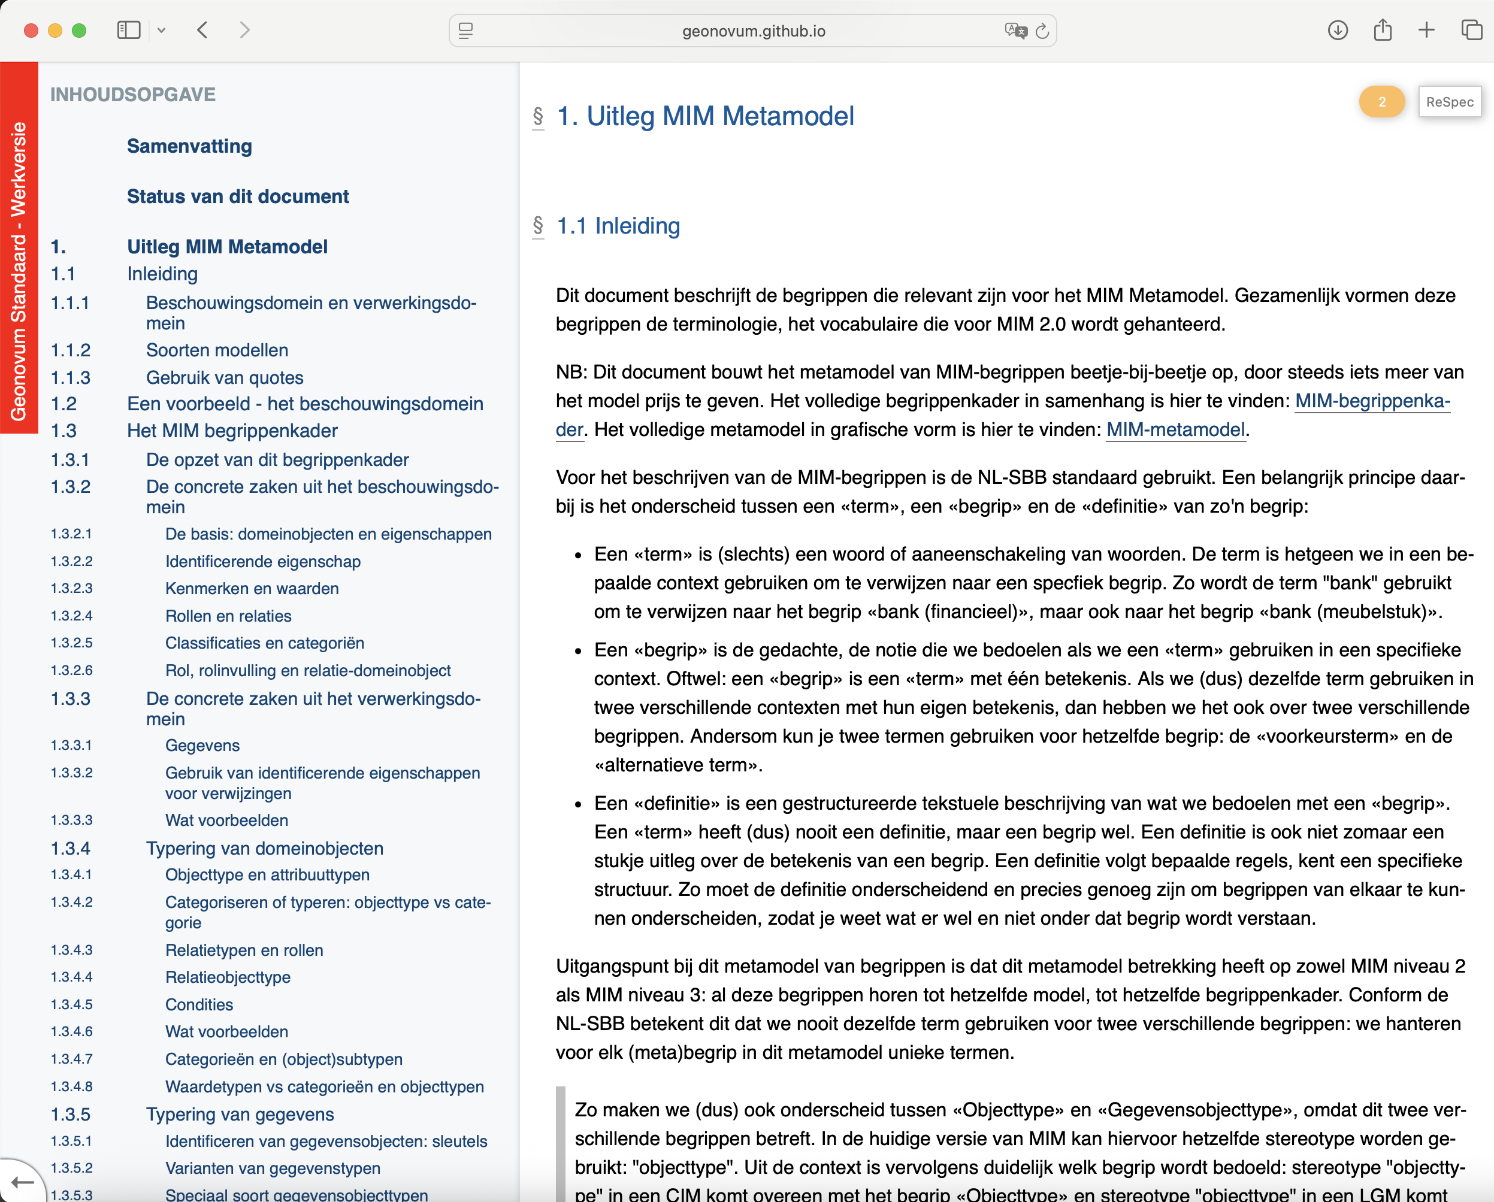
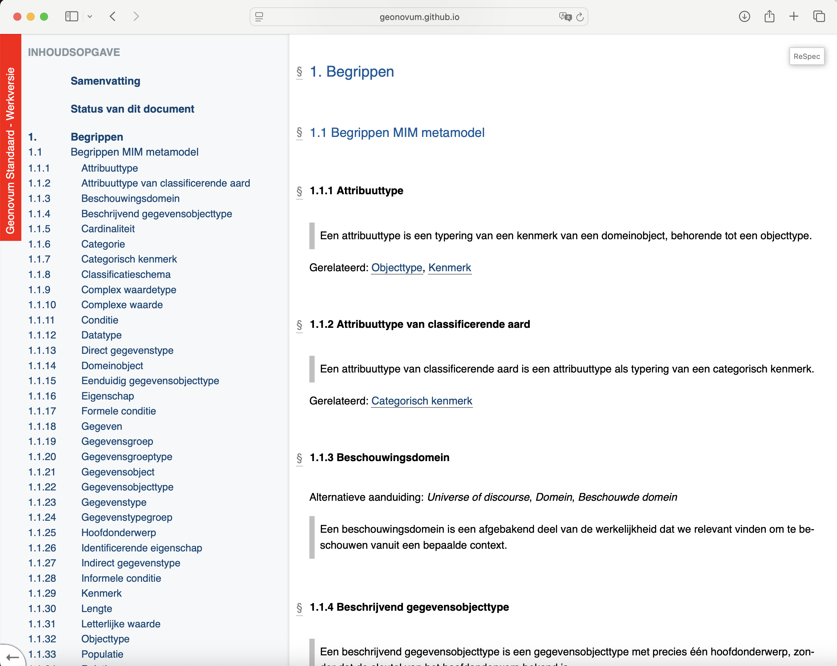
MIM metamodel begrippen en uitleg
https://geonovum.github.io/mim-metamodel/metamodel-uitleg.html
https://geonovum.github.io/mim-metamodel/metamodel-begrippen.html

Slide 3
Disclaimer
We hebben het hier over het metamodel
Waar we voorbeelden gebruiken, is dat om het metamodel toe te lichten.
Deze voorbeelden zijn niet bedoeld als voorbeelden hoe een visualisatie/model er straks met MIM 2.0 uit zou moeten/kunnen zien.

Slide 4


MIM Niveau’s
Model van begrippen
waar hebben we het over?
Niveau 1
model van
Beschouwingsdomein
Conceptueel informatiemodel
Welke informatie is relevant?
Niveau 2
werkelijkheid
Logisch gegevensmodel
Hoe worden de gegevens gebruikt?
Niveau 3
model van
Verwerkingsdomein
Technisch datamodel
Hoe op te slaan of uit te wisselen?
administratie
Niveau 4
uitwisseling
gebruik

Slide 5
Concrete zaken en de typering daarvan
OBJECTTYPE
GEGEVENSTYPE en
GEGEVENSOBJECTTYPE
MIM niveau 2:
Een model van het domein
MIM niveau 3:
Een model van het gegevensgebruik
M1
typering van
typering van
Domeinobjecten, eigenschappen en relaties
gegevens
administratie
M0
werkelijkheid
DOMEINOBJECT
GEGEVEN en GEGEVENSOBJECT
uitwisseling
gebruik

Slide 6
Terminologie-afspraken voor het metamodel
We gebruiken verschillende termen voor verschillende begrippen:
Begrippen over ”dingen in de beschouwde werkelijkheid” zijn (over het algemeen) andere begrippen dan de begrippen over “dingen in de gegevensverwerking”
Begrippen over de modellen (de typering) zijn (over het algemeen) andere begrippen dan de begrippen over de concrete zaken.
We gebruiken zoveel mogelijk de postfix “-type” als het gaat om de typering
En ”-type” gebruiken we ook alleen voor de typering, niet voor concrete zaken
Waar dit niet strijdig is met bovenstaande, hergebruiken we de MIM 1.2 termen.
Deze afspraken gelden voor het metamodel.

Slide 7

Concrete zaken en de typering daarvan: een voorbeeld
Object -type
Gegevensobject-type
typeert (beschrijft) gelijkvormige
typeert (beschrijft) gelijkvormige
Persoonsgegevens van Jan
[Jan] heeft rood haar
[Jan] is geboren op 25-2-2008
[Jan] heeft volledige naam “Jan Janssen”
[Jan] woont in [Amersfoort]
Domeinobject (“Jan”)
Gegevensobject over Jan
Jan is het hoofdonderwerp van dit gegevensobject

Slide 8
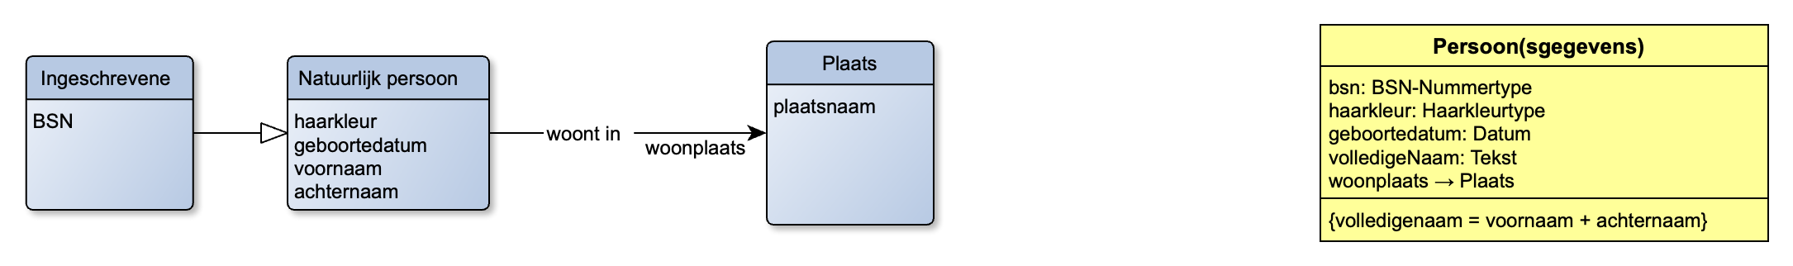
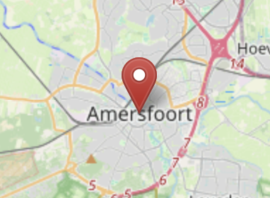
Concrete zaken en de typering daarvan: een voorbeeld
Een gegevensobjecttype
(met 5 gegevenstypen)
Drie objecttypen
typeert (beschrijft)
gelijkvormige
typeert (beschrijft)
gelijkvormige
typeert (beschrijft)
gelijkvormige
[Jan] heeft BSN 12345678
[Jan] heeft rood haar
[Jan] is geboren op 25-2-2008
[Jan] heeft volledige naam “Jan Janssen”
Een domeinobject (“Jan”)
[Jan] woont in [Amersfoort]
Een domeinobject (“Amersfoort”)
Een gegevensobject (geheel van 5 gegevens over Jan)

Slide 9
Eigenschappen Letterlijke waarden en categorieën
Op conceptueel niveau maken we onderscheid tussen letterlijke waarden en categorieën:
Een letterlijke waarde is een waarde waarvan de betekenis letterlijk genomen moet worden, de waarde zelf en niets meer
Voorbeelden: (het getal) 5, (het tijdstip) 8:23:00, (de tekst) “abcde”
Een categorie is een aanduiding voor een groep domeinobjecten die een kwaliteit gemeen hebben
Voorbeelden: «vrouw», «rood», «hoog»

Slide 10
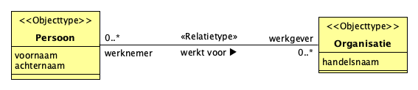
Relaties op conceptueel niveau
De terminologie is geharmoniseerd: relatietype
Een relatie op conceptueel niveau is altijd ”navigeerbaar” naar beide kanten
Op de lijn staat de propositie, met een driehoekje voor de richting
Nog uit te zoeken
Hoe omgaan met meerdere proposities? (bv ook “heeft in dienst”);
Hoe omgaan met de naam van de relatie (bv “dienstbetrekking”).
Werkgever en werknemer zijn rollen, maar hoe verhouden die zich tot Persoon en Organisatie?
Verdieping
Relatieobjecttypen (= “Relatieklassen”), rolinvullingen en N-aire relatietypen

Slide 11
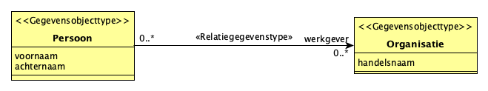
Relaties op logisch niveau
Een relatie is op logisch niveau een speciaal soort gegevenstype;
Dit gegevenstype heeft één naam;
Een relatie is daarbij altijd navigeerbaar in een richting.
Nog uit te zoeken
Voor de visualisatie / gemak: ook toestaan om navigatie in twee richtingen te tekenen?
Verdieping
Relatietypen (op conceptueel niveau) kunnen op logisch niveau ook “gewoon” gegevensobjecttypen worden: dit zal met name spelen bij relatieobjecttypen (= “relatieklassen”)

Slide 12
Gegevensobjecttypen (relatie logisch met conceptueel)
Een sleutel betreft één of meerdere gegevenstypen waarmee een hoofdonderwerp van een gegevensobjecttype uniek kan worden bepaald.
Voorbeeld: BSN, RSIN, VIN
Een strikt eenduidig gegevensobjecttype heeft precies één (type) hoofdonderwerp en alle gegevenstypen gaan over dit hoofdonderwerp
Alle gegevenstypen betreffen eigenschappen van het domeinobject
Een eenduidig gegevensobjecttype heeft precies één (type) hoofdonderwerp, maar kan ook gegevenstypen hebben die gaan over een ander hoofdonderwerp
Bijvoorbeeld “woonplaatsnaam” als gegevenstype bij het gegevensobjecttype Persoon: woonplaatsnaam is geen eigenschap van een persoon, maar van een woonplaats.

Slide 13
Gegevenstypen (relatie logisch met conceptueel)
Een direct gegevenstype betreft een eigenschap van het hoofdonderwerp
Zoals: “voornaam” bij een gegevensobjecttype over personen;
Een indirect gegevenstype betreft een eigenschap van een ander domeinobject dan het hoofdonderwerp
Zoals “woonplaatsnaam” bij een gegevensobjecttype over personen;
Er is dan een lexicaal pad nodig van het hoofdonderwerp naar de eigenschap, bijvoorbeeld: “persoon.woonplaats.naam”
Een afgeleid gegevenstype betreft een gegeven dat wordt afgeleid op basis van een afleidingsregel. Dit kan ook een aggregatiefunctie betreffen
Zoals “totaalbedrag” bij een gegevensobjecttype over orders;
Er is dan een afleidingsregel nodig, bijvoorbeeld: ”som(order.orderregel.bedrag)”

Slide 14
Bedankt!

